Slide 1
連続的なパラメータを持つ正角柱の 重なりを持たない辺展開図
2024年度 冬のLAシンポジウム [26S]
鎌田 斗南 （北陸先端科学技術大学院大学）
Jason S. Ku （シンガポール国立大学）
◎
塩田 拓海 （九州工業大学, JSPS特別研究員）
上原 隆平 （北陸先端科学技術大学院大学）
2025年 1月 28日 （火）

Slide 2
辺展開図とは
定義１ [E. D. Demaine and J. O’Rourke, 2007]
多面体の辺に切れ込み（切断線）を入れて，平坦に開いた多角形を
辺展開図という．
各立方体を太線に沿って切ると …
(a) 辺展開図
(b) 辺展開図ではない

Slide 3
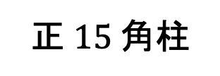
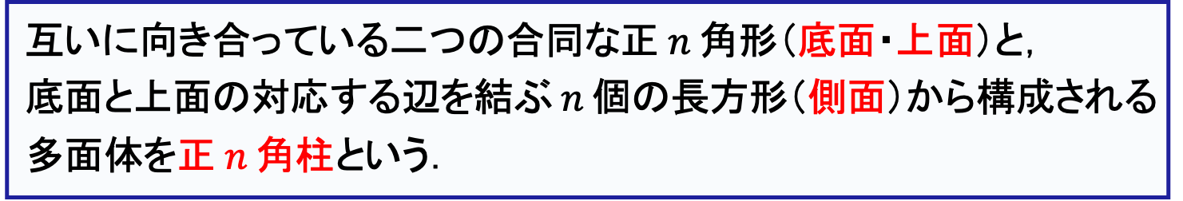
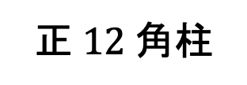
正角柱とは
定義２
互いに向き合っている二つの合同な正$n$角形（底面・上面）と，
底面と上面の対応する辺を結ぶ$n$個の長方形（側面）から構成される
多面体を正$n$角柱という．
上面
側面
底面
正$12$角柱
正$15$角柱

Slide 4
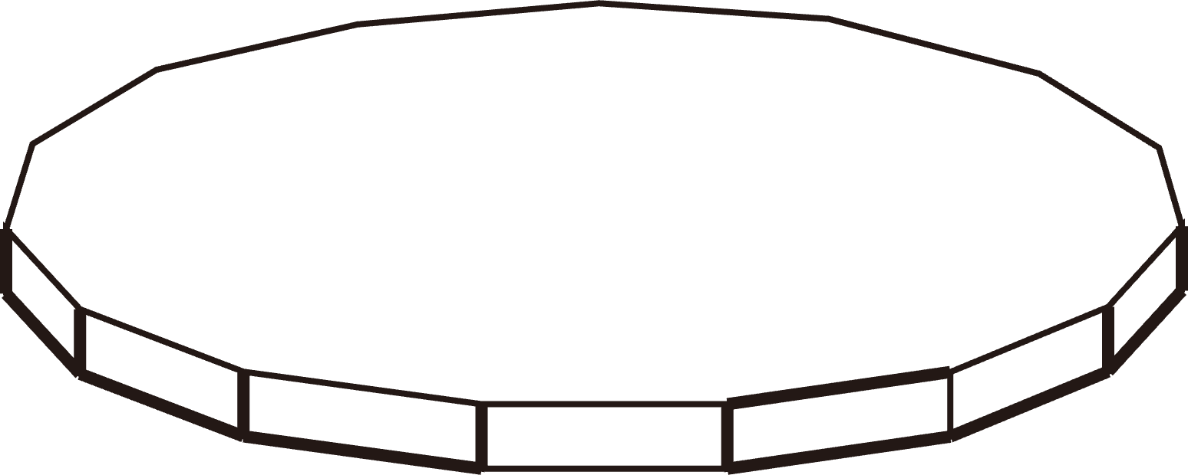
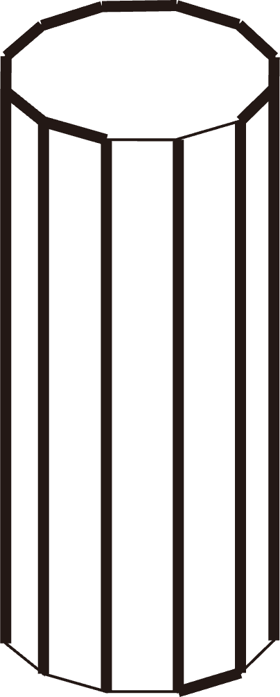
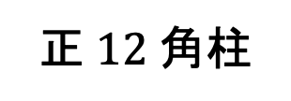
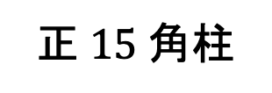
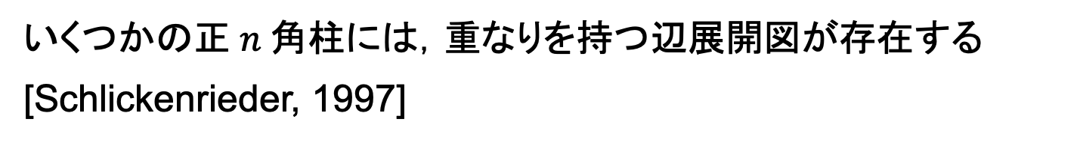
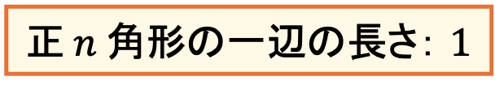
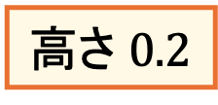
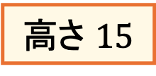
重なりを持つ正角柱の辺展開図
いくつかの正$n$角柱には，重なりを持つ辺展開図が存在する
[Schlickenrieder, 1997]
正$n$角形の一辺の長さ： $1$
高さ $0.2$
高さ $15$
正$12$角柱
正$15$角柱

Slide 5
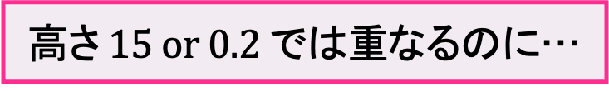
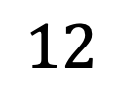

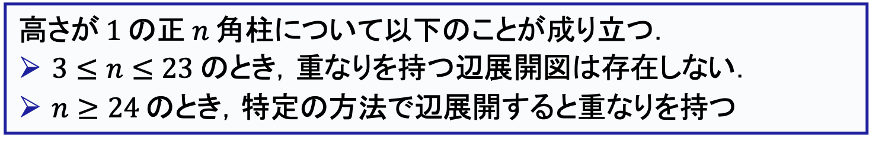
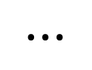
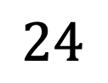
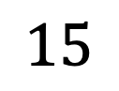
重なりを持つ正角柱の辺展開図
定理３ [T. Shiota and T. Saitoh, 2024]
高さが$1$の正$n$角柱について以下のことが成り立つ．
$3≤n≤23$のとき，重なりを持つ辺展開図は存在しない．
$n≥24$のとき，特定の方法で辺展開すると重なりを持つ
$$12$$
$$15$$
$$24$$
$$⋯$$
$$⋯$$
どのように辺展開しても 重なりを持たない
高さ$15 or 0.2$では重なるのに…

Slide 6
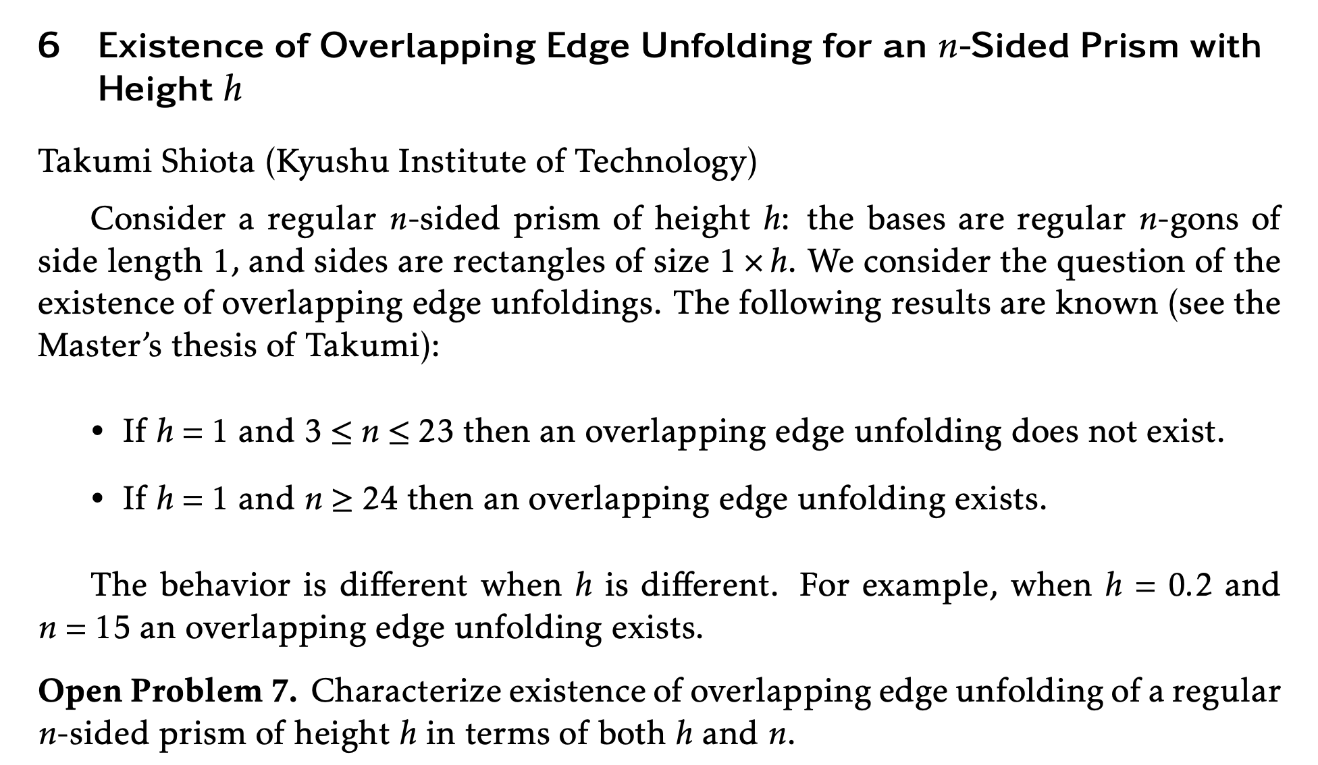
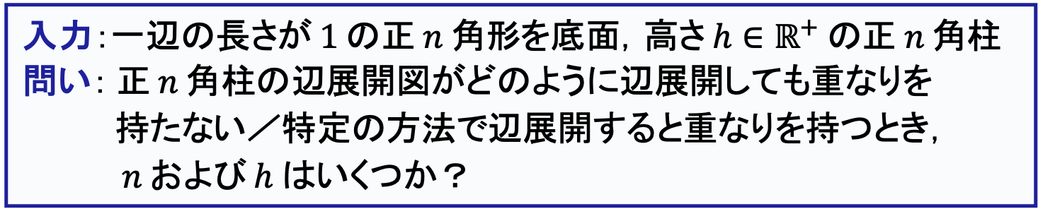
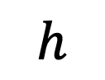
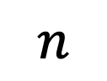
問題設定
正$n$角柱の辺展開図の重なり
入力：一辺の長さが$1$の正$n$角形を底面，高さ$h∈ℝ^{+}$の正$n$角柱
問い： 正$n$角柱の辺展開図がどのように辺展開しても重なりを 持たない／特定の方法で辺展開すると重なりを持つとき， $n$および$h$はいくつか？
$$n$$
CCCG2023 で塩田が紹介した Open problem
誰も解いてくれなかった ➡ ︎解きはじめた！
$$h$$

Slide 7
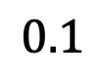
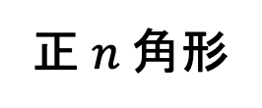
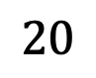
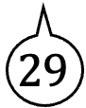
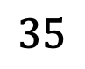
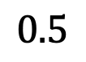
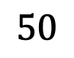
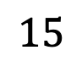
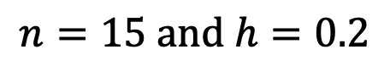

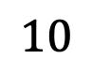
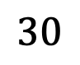
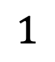
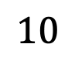
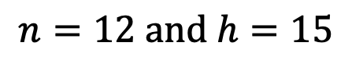
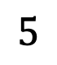
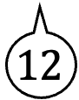
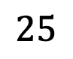
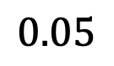
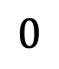
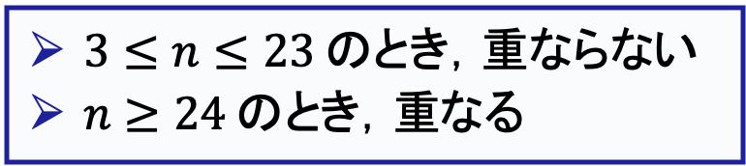
先行研究と主結果
or ：いずれも重ならない
or ：特定の方法で重なる
[Schlickenrieder, 1997]
$$50$$
$$10$$
定理３ [T. Shiota et al., 2024]
$$5$$
$3≤n≤23$のとき，重ならない
$n≥24$のとき，重なる
$$n=12 and h=15$$
高さ$h$
$$1$$
$$0.5$$
定理４ [J. DiBase, 1990]
定理５
６頂点以下の凸多面体は，
重なりなく辺展開できる
直方体は，重なりなく
辺展開できる
$$0.1$$
$$0.05$$
$$0$$
$$5$$
$$10$$
$$15$$
$$20$$
$$25$$
$$30$$
$$35$$
$$n=15 and h=0.2$$
$$12$$
正$n$角形
$$29$$

Slide 8
先行研究と主結果
or ：いずれも重ならない
or ：特定の方法で重なる
$$50$$
$$10$$
$$5$$
高さ$h$
定理６
定理７
定理８
$$1$$
$$0.5$$
$$0.1$$
$$0.05$$
$$0$$
$$5$$
$$10$$
$$15$$
$$20$$
$$25$$
$$30$$
$$35$$
正$n$角形
$$29$$

Slide 9
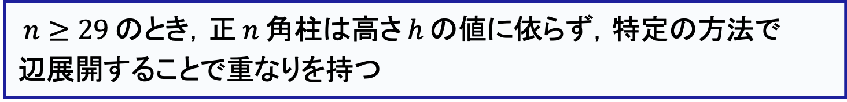
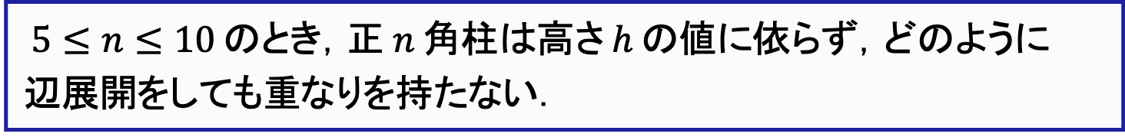
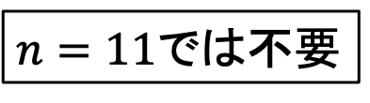
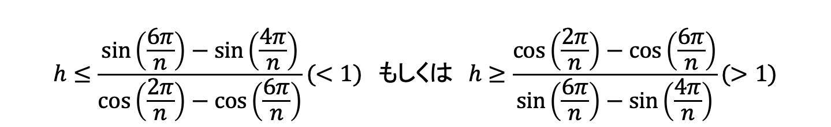
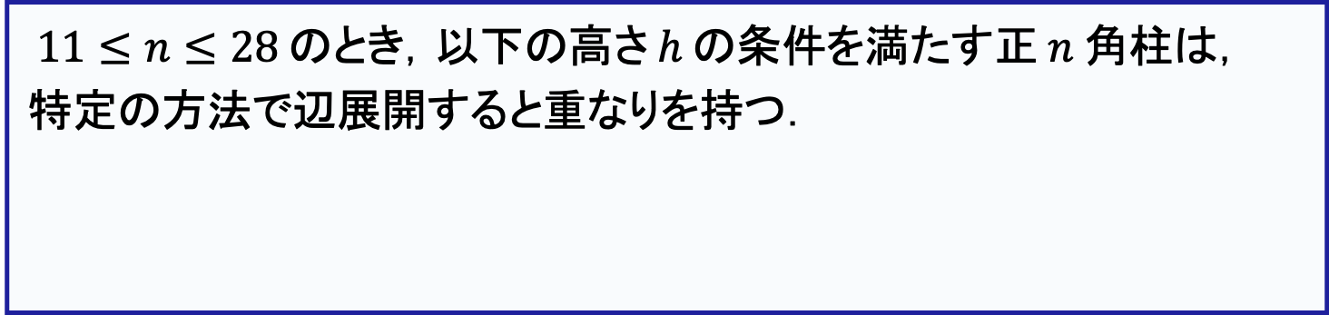
主結果
定理６
$5≤n≤10$のとき，正$n$角柱は高さ$h$の値に依らず，どのように 辺展開をしても重なりを持たない．
定理７
$11≤n≤28$のとき，以下の高さ$h$の条件を満たす正$n$角柱は，
特定の方法で辺展開すると重なりを持つ．
$n=11$では不要
$$h≤\frac{\sin\left(\frac{6π}{n}\right)−\sin\left(\frac{4π}{n}\right)}{\cos\left(\frac{2π}{n}\right)−\cos\left(\frac{6π}{n}\right)}(<1) もしくは h≥\frac{\cos\left(\frac{2π}{n}\right)−\cos\left(\frac{6π}{n}\right)}{\sin\left(\frac{6π}{n}\right)−\sin\left(\frac{4π}{n}\right)}(>1)$$
定理８
$n≥29$のとき，正$n$角柱は高さ$h$の値に依らず，特定の方法で 辺展開することで重なりを持つ

Slide 10
辺展開図における重なりの確認
回転展開 [T. Shiota and T. Saitoh, 2024]
多面体を転がすことで，任意の二面間のパスを列挙する
パスの両端点に位置する面どうしの重なりを確認する
疑問
なぜパスの両端に位置する二面だけを確認すれば良い？

Slide 11


辺展開図における重なりの確認
補題９ [T. Shiota and T. Saitoh, 2024]
辺展開図における任意の二面を結ぶパスは，回転展開で列挙される いずれかのパスに該当する．
[T. Horiyama et al., 2011] のアルゴリズム （${}_{8}^{1}{C_{2}}=28$通り）
$$⋯$$
$$⋯$$
他のペアは既にチェック済み
➡ 両端の面のみ確認すればよい
回転展開 [T. Shiota and T. Saitoh, 2024] （$9$通り）

Slide 12
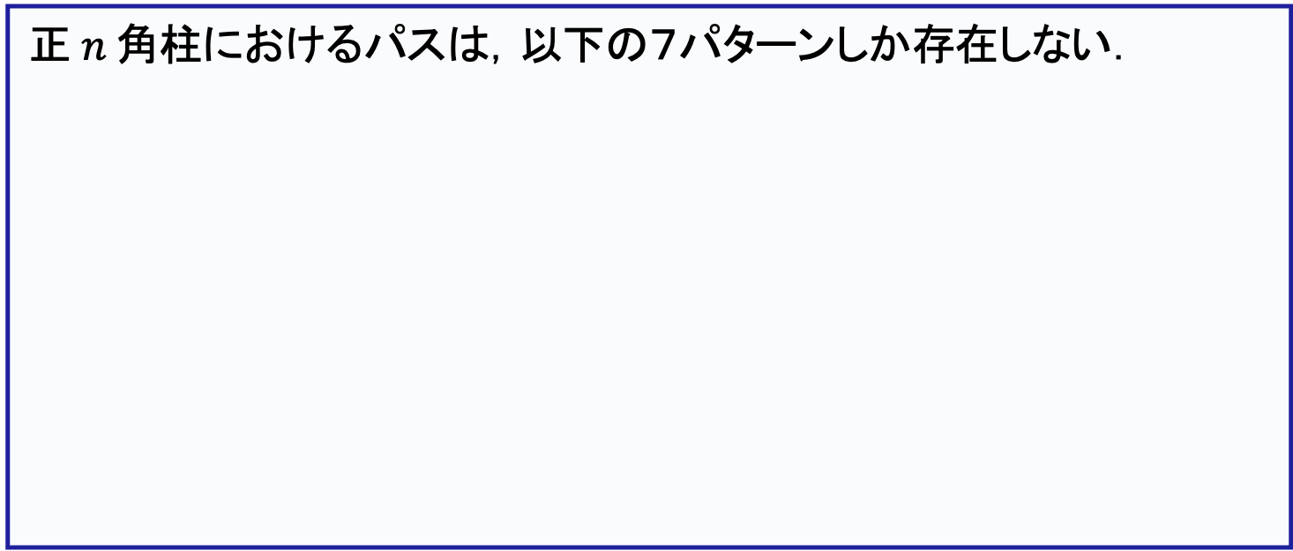
正角柱の辺展開図における重なりの確認
回転展開 [T. Shiota and T. Saitoh, 2024]
多面体を転がすことで，任意の二面間のパスを列挙する
補題１０
正$n$角柱におけるパスは，以下の７パターンしか存在しない．
フタ
帯
①
②
③
④
⑤
⑥
⑦

Slide 13
正角柱の辺展開図における重なりの確認
回転展開 [T. Shiota and T. Saitoh, 2024]
パスの両端点に位置する面どうしの重なりを確認する
補題１１
補題１０
連続する側面からなるパス（帯）は一つの長方形の面と見做してよい
正$n$角柱におけるパスは，以下の７パターンしか存在しない．
フタ
帯
①
②
③
④
⑤
⑥
⑦

Slide 14
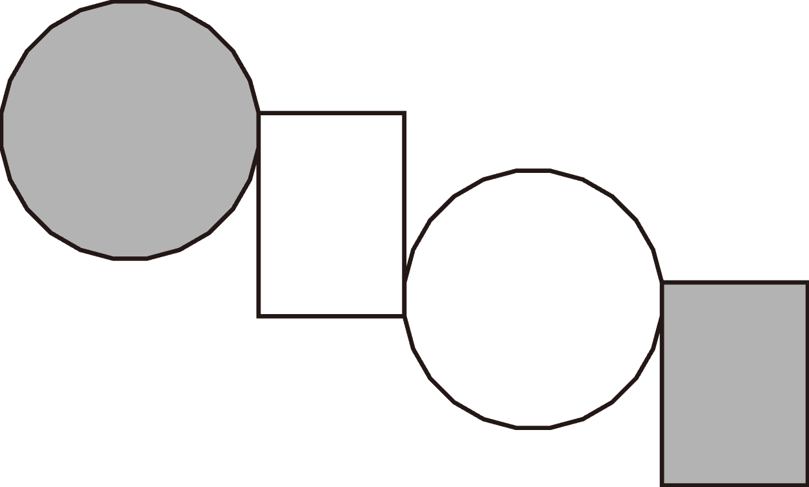
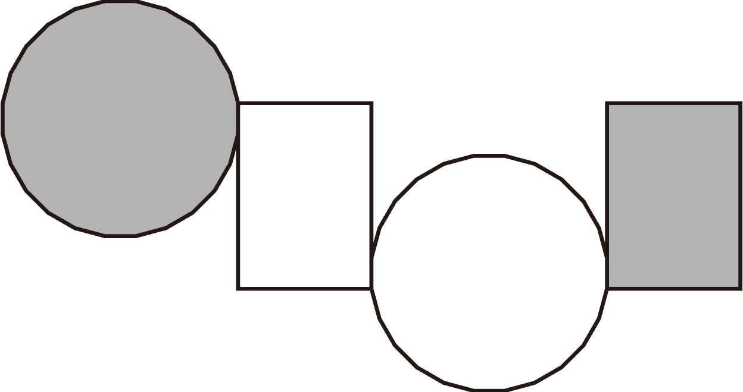
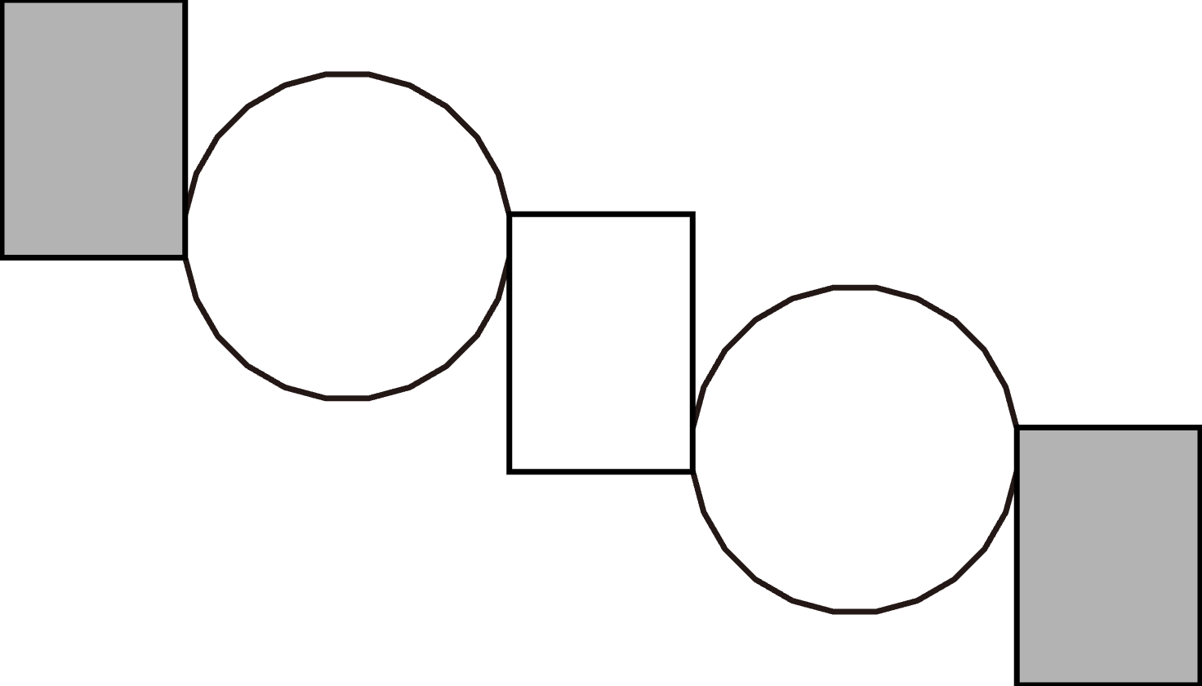



④および⑦のパスのバリエーション
④ のパスは対称性を考慮することで，２つのタイプに分類できる
⑦ のパスは対称性を考慮することで，４つのタイプに分類できる

Slide 15















各パスに対するパラメーター設定
【例】 ④のパス
$$C_{2}$$
$$le{n C}_{2}$$
$$B_{1}$$
$$A$$
$$len A$$
$$pos C_{2}$$
$$h$$
【例】（$n=24$）
$$2$$
$$1$$
$$0$$
$$B_{2}$$
$$h$$
$$n−1$$
④ と ⑦ のパスの全タイプに
対してパラメータを設定
$$len A=1, pos C_{2}=3, len C_{2}=3$$

Slide 16



定理６の証明
④
⑦
定理６（再掲）
$5≤n≤10$のとき，正$n$角柱は高さ$h$の値に依らず，どのように 辺展開をしても重なりを持たない．
【貪欲的なアイディア】
各$n$に対して，全てのパラメーターの組合せを列挙し， 各パラメータに対する ④ および ⑦ のパスを取得する
各パスにおいて任意の$h$について重なりを持たないことを示す
問題点
$n$の値が大きくなると，パラメータの組合せが多くなり，一つ一つの パスに対して，任意の$h$について確認することは現実的ではない！

Slide 17






パスにおける重なりの存在性判定
$$max⁡(x)$$
存在性判定の手順
ステップ１ 両端の面の座標の 最大値，最小値を求める
ステップ２ $y$ 座標の範囲を比べて 重複があればステップ３へ
ステップ３ 面$S$の$x$ 座標の最大値 $<$面$T$の$x$ 座標の最小値$⇒$ 重なる可能性あり！
$$min⁡(x)$$
$$S$$
$$T$$
$$h$$
$$h$$
SymPy を使って計算機実験

Slide 18









$5≤n≤10$の重なる可能性があるパス
$n=5$ のとき $n=6$ のとき $n=7$ のとき $n=8$ のとき

Slide 19










$5≤n≤10$の重なる可能性があるパス
$n=9$ のとき $n=10$ のとき
存在性判定をする前の パラメータの組合せ：2,730
後は数値計算をして
全ての$h$に対して
重ならないことを示す💪

Slide 20







$n=10$の時の重なりそうなパス
$$h=0.01$$
$$h=500$$
$$h=800$$

Slide 21

まとめ
or ：いずれも重ならない
or ：特定の方法で重なる
$$50$$
課題２
正反角柱はどうなる？
$$10$$
$$5$$
高さ$h$
定理６
$$1$$
$$0.5$$
課題１
$$0.1$$
残りの部分を埋める
$$0.05$$
$$0$$
$$5$$
$$10$$
$$15$$
$$20$$
$$25$$
$$30$$
$$35$$
正$n$角形

Slide 22

本研究の背景
定理１２ [T. Kamata, T. Shiota and R. Uehara, 2024]
下記の４つの多面体を除いて，全ての多面体は重なるように 一般展開できる．
どのように一般展開しても重ならない多面体 ➡︎ Overlap-free な多面体
疑問
どのように辺展開しても重ならない（Edge overlap-free な）多面体は どのような特徴を持つ多面体であるか？

